Slide 1
PSE 2015/16 - Pflichtenheft
Carina Weber, Jan Benedikt Schwarz, Johannes Werner, Noel Schuhmacher, Sascha Rapp, Simon Grafenhorst

Slide 2
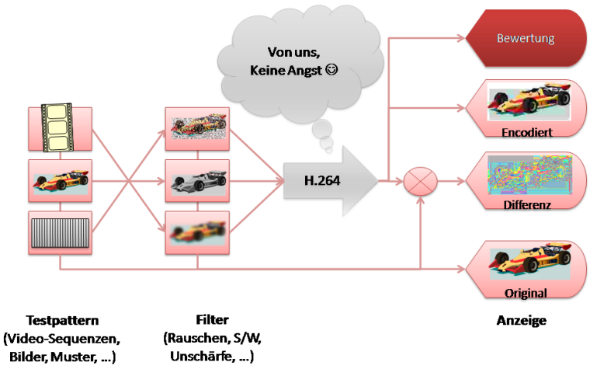
Aufgabenstellung
„Multimedia-Framework zur Evaluation von Videoencodern“

Slide 3

Das Programm
(Vive, lang: „video veritatem“)

Slide 4
Features
Zwei Module:
1.Filter und Artefakte:
Video laden/speichern
Filter/Artefakte auswählen/anpassen
Vorschau anzeigen
Konfiguration laden/speichern

Slide 5
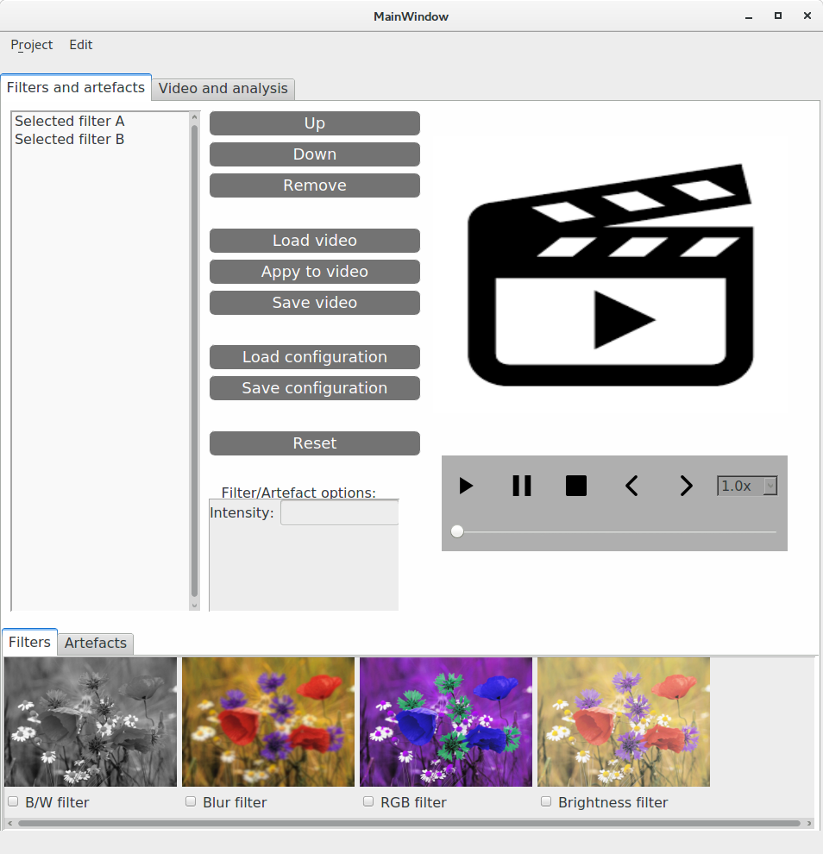
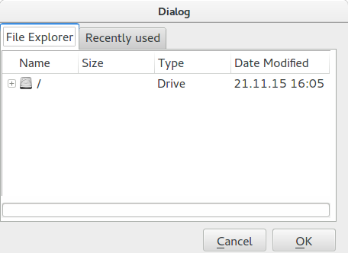
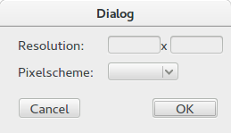
Filter und Artefakte

Slide 6
Features
2. Videoanalyse:
Rohvideo und encodierte Videos laden
Subjektive Analyse
- Videos abspielen
- Makroblöcke anzeigen
- Differenzvideos anzeigen
Objektive Analyse
- Bitrate-/ Differenz-/ PSNR-Graph
- Attribute

Slide 7
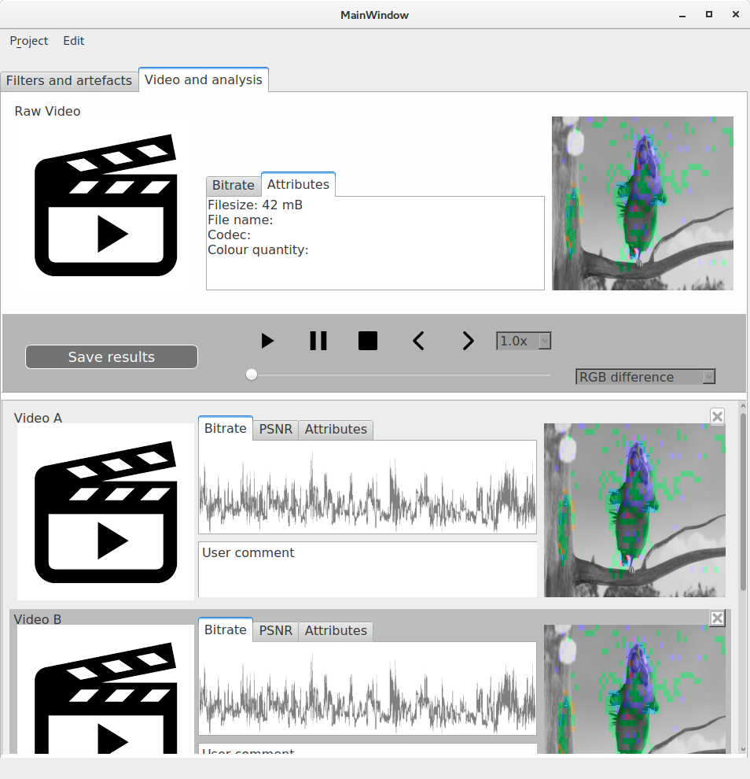
Analyse

Slide 8
Features
Projekt laden/speichern
Wunschkriterien:
Encoder integrieren
Manuelles Bewertungssystem
Pluginsystem
Sich bewegende Artefakte
Auswählen der Vorschau Frames
Ssim. und Vquad-HD

Slide 9
Rahmenbedingungen
Produkteinsatz
Zielgruppe
Produktumgebung:
AMD64 Prozessorarchitektur
Linux 64 bit
Qt 5.5.1 (C++)
Ffmpeg 2.7.2

Slide 10
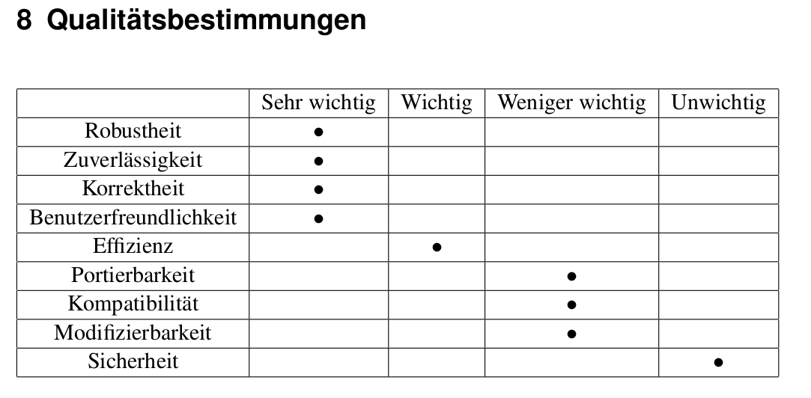
Rahmenbedingungen

Slide 11
Beispielszenario
„Neues Projekt“
„Filters and artefacts“:
Lade Video
Wähle Filter
Passe Filter an
Wähle Artefakte
Konfiguration anwenden
Speichere Video
1
2
3
7
8
5
4
6

Slide 12
Beispielszenario
Extern: gespeichertes Video wird encodiert
9. „Video and analysis“:
10. Wähle Rohvideo
11. Wähle encodiertes Video
12. Spiele Videos ab
13. Geschwindigkeit
14. Schreibe Kommentar
15. „Save results“
9
10
15
12
13
11
14

Slide 13
Zusammenfassung
Ziel: Evaluation von Videoencodern
Forschungseinrichtungen/Firmen
Vive:
C++ (Qt 5.5.1)
Ffmpeg 2.7.2
2 Module: Manipulation + Analyse

